Slide 1










素養評量
桃園市數學輔導團
副召集人 普仁國小 陳淑珍 校長
輔 導 員 龍岡國小 余少甫 主任
輔 導 員 五權國小 田明智 主任
輔 導 員 建德國小 蔡政翰 老師
Notes:
水平線下方：輔導團名，代表由輔導團帶領建立師生數學樹的基礎。
數學樹：由1開始，象徵一元復始，也象徵國小數學關鍵學習在單位，且以單位開始學習的千變萬化。學習就如同樹一樣，是長出來的。
右上的烏雲及飛機：象徵起飛時，如低年級一般，學習不太見難度，但是，漸漸地，學習會遭遇挫折如烏雲遮，突破烏雲後，一切晴朗，任君翱翔，連雲都七彩，象徵恭賀意味。

Slide 2
有趣的數學遊戲
https://www.youtube.com/watch?v=gDZNdyhJLJo
Notes:
水平線下方：輔導團名，代表由輔導團帶領建立師生數學樹的基礎。
數學樹：由1開始，象徵一元復始，也象徵國小數學關鍵學習在單位，且以單位開始學習的千變萬化。學習就如同樹一樣，是長出來的。
右上的烏雲及飛機：象徵起飛時，如低年級一般，學習不太見難度，但是，漸漸地，學習會遭遇挫折如烏雲遮，突破烏雲後，一切晴朗，任君翱翔，連雲都七彩，象徵恭賀意味。

Slide 3
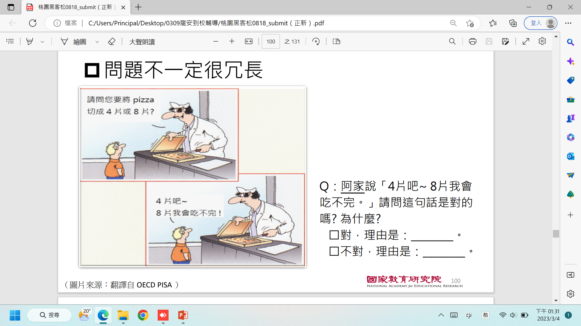
Notes:
水平線下方：輔導團名，代表由輔導團帶領建立師生數學樹的基礎。
數學樹：由1開始，象徵一元復始，也象徵國小數學關鍵學習在單位，且以單位開始學習的千變萬化。學習就如同樹一樣，是長出來的。
右上的烏雲及飛機：象徵起飛時，如低年級一般，學習不太見難度，但是，漸漸地，學習會遭遇挫折如烏雲遮，突破烏雲後，一切晴朗，任君翱翔，連雲都七彩，象徵恭賀意味。

Slide 4
Notes:
水平線下方：輔導團名，代表由輔導團帶領建立師生數學樹的基礎。
數學樹：由1開始，象徵一元復始，也象徵國小數學關鍵學習在單位，且以單位開始學習的千變萬化。學習就如同樹一樣，是長出來的。
右上的烏雲及飛機：象徵起飛時，如低年級一般，學習不太見難度，但是，漸漸地，學習會遭遇挫折如烏雲遮，突破烏雲後，一切晴朗，任君翱翔，連雲都七彩，象徵恭賀意味。

Slide 5
想想看有問題嗎？
半徑10公分的一張蔥油餅可以放進哪個紙袋?
35
公
分
22
公
分
12
公
分
23公分
19公分
23公分

Slide 6
講綱
一、什麼是素養評量
二、素養試題品質評量規準表
三、素養評量試題實作
Notes:
水平線下方：輔導團名，代表由輔導團帶領建立師生數學樹的基礎。
數學樹：由1開始，象徵一元復始，也象徵國小數學關鍵學習在單位，且以單位開始學習的千變萬化。學習就如同樹一樣，是長出來的。
右上的烏雲及飛機：象徵起飛時，如低年級一般，學習不太見難度，但是，漸漸地，學習會遭遇挫折如烏雲遮，突破烏雲後，一切晴朗，任君翱翔，連雲都七彩，象徵恭賀意味。

Slide 7
一、什麼是素養評量

Slide 8
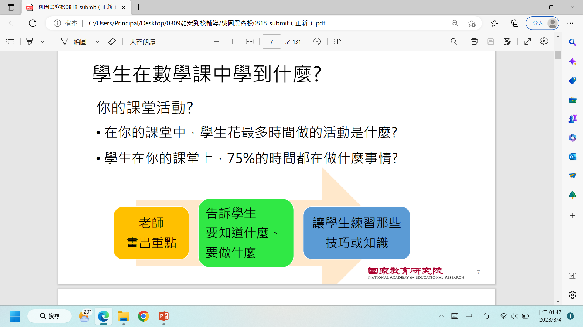
Notes:
水平線下方：輔導團名，代表由輔導團帶領建立師生數學樹的基礎。
數學樹：由1開始，象徵一元復始，也象徵國小數學關鍵學習在單位，且以單位開始學習的千變萬化。學習就如同樹一樣，是長出來的。
右上的烏雲及飛機：象徵起飛時，如低年級一般，學習不太見難度，但是，漸漸地，學習會遭遇挫折如烏雲遮，突破烏雲後，一切晴朗，任君翱翔，連雲都七彩，象徵恭賀意味。

Slide 9
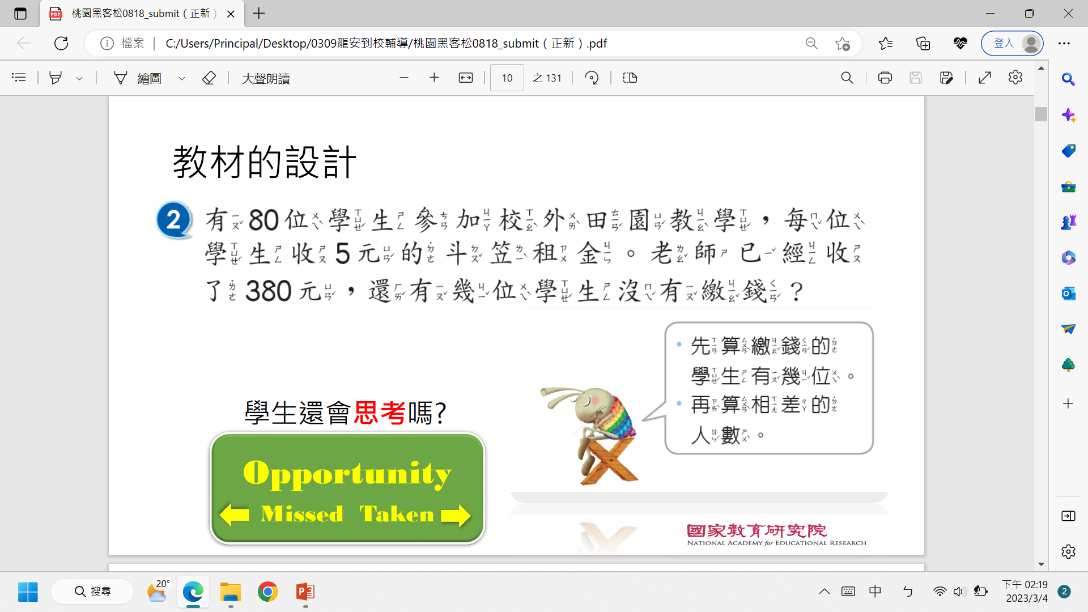
Notes:
水平線下方：輔導團名，代表由輔導團帶領建立師生數學樹的基礎。
數學樹：由1開始，象徵一元復始，也象徵國小數學關鍵學習在單位，且以單位開始學習的千變萬化。學習就如同樹一樣，是長出來的。
右上的烏雲及飛機：象徵起飛時，如低年級一般，學習不太見難度，但是，漸漸地，學習會遭遇挫折如烏雲遮，突破烏雲後，一切晴朗，任君翱翔，連雲都七彩，象徵恭賀意味。

Slide 10
Notes:
水平線下方：輔導團名，代表由輔導團帶領建立師生數學樹的基礎。
數學樹：由1開始，象徵一元復始，也象徵國小數學關鍵學習在單位，且以單位開始學習的千變萬化。學習就如同樹一樣，是長出來的。
右上的烏雲及飛機：象徵起飛時，如低年級一般，學習不太見難度，但是，漸漸地，學習會遭遇挫折如烏雲遮，突破烏雲後，一切晴朗，任君翱翔，連雲都七彩，象徵恭賀意味。

Slide 11
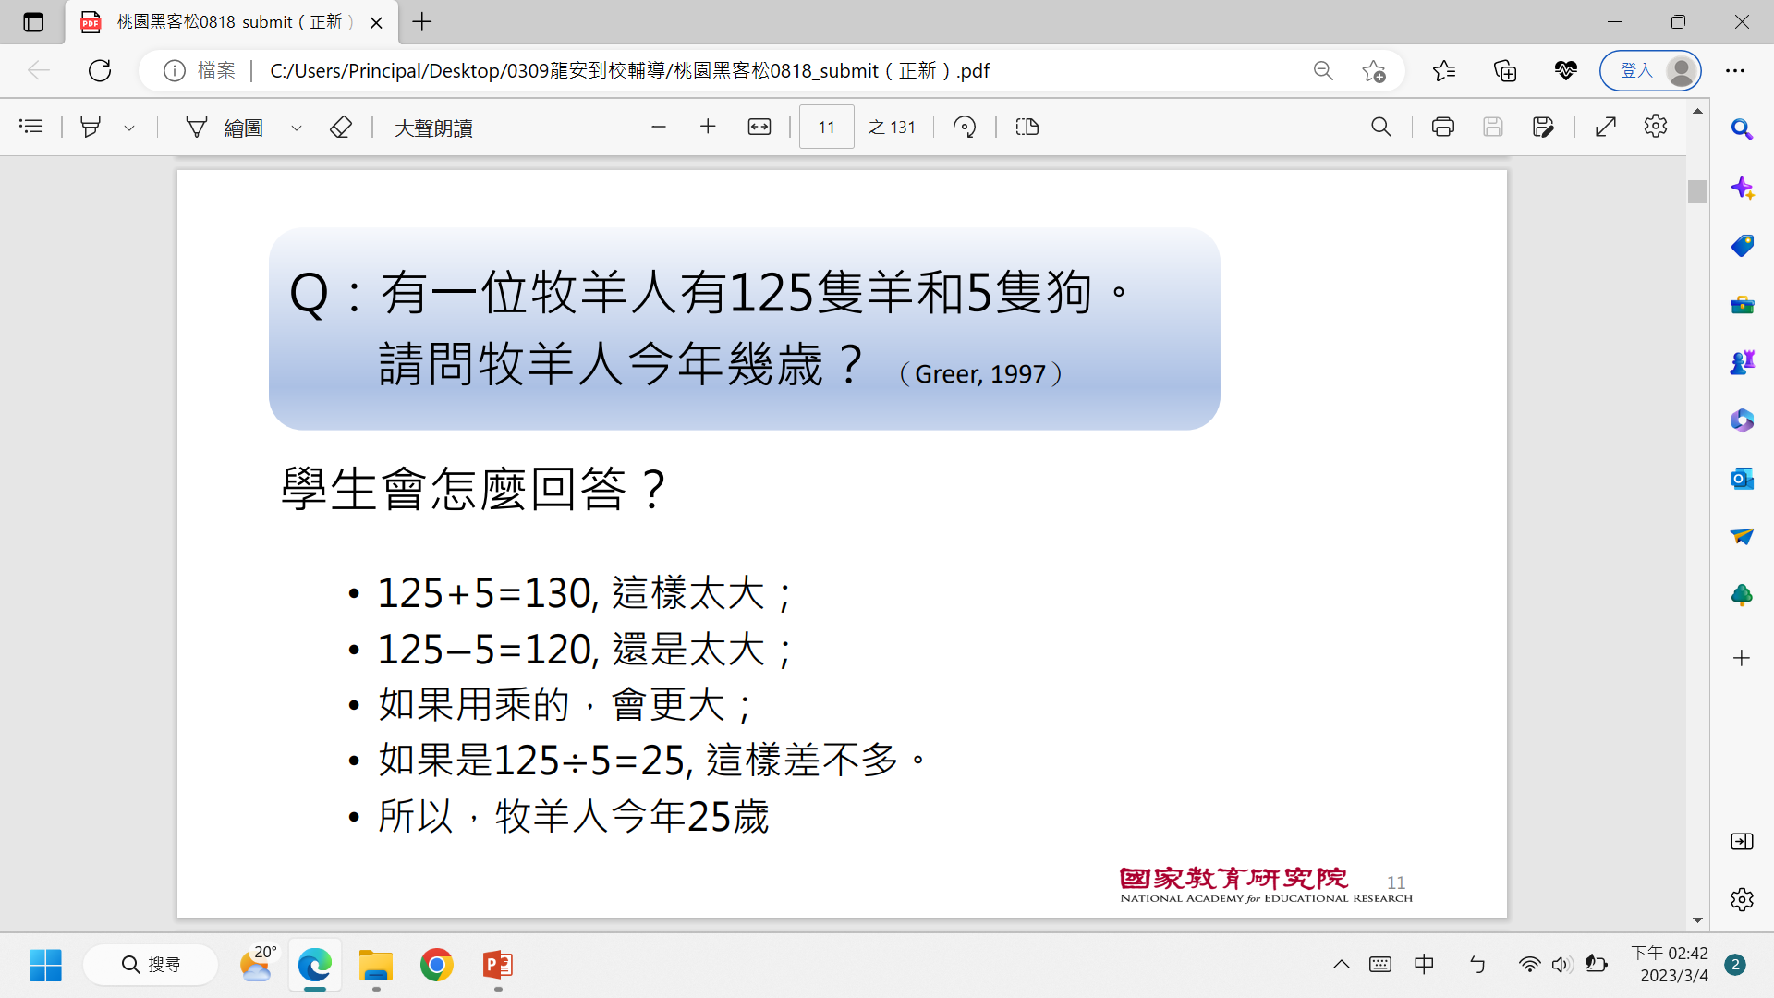
Notes:
水平線下方：輔導團名，代表由輔導團帶領建立師生數學樹的基礎。
數學樹：由1開始，象徵一元復始，也象徵國小數學關鍵學習在單位，且以單位開始學習的千變萬化。學習就如同樹一樣，是長出來的。
右上的烏雲及飛機：象徵起飛時，如低年級一般，學習不太見難度，但是，漸漸地，學習會遭遇挫折如烏雲遮，突破烏雲後，一切晴朗，任君翱翔，連雲都七彩，象徵恭賀意味。

Slide 12
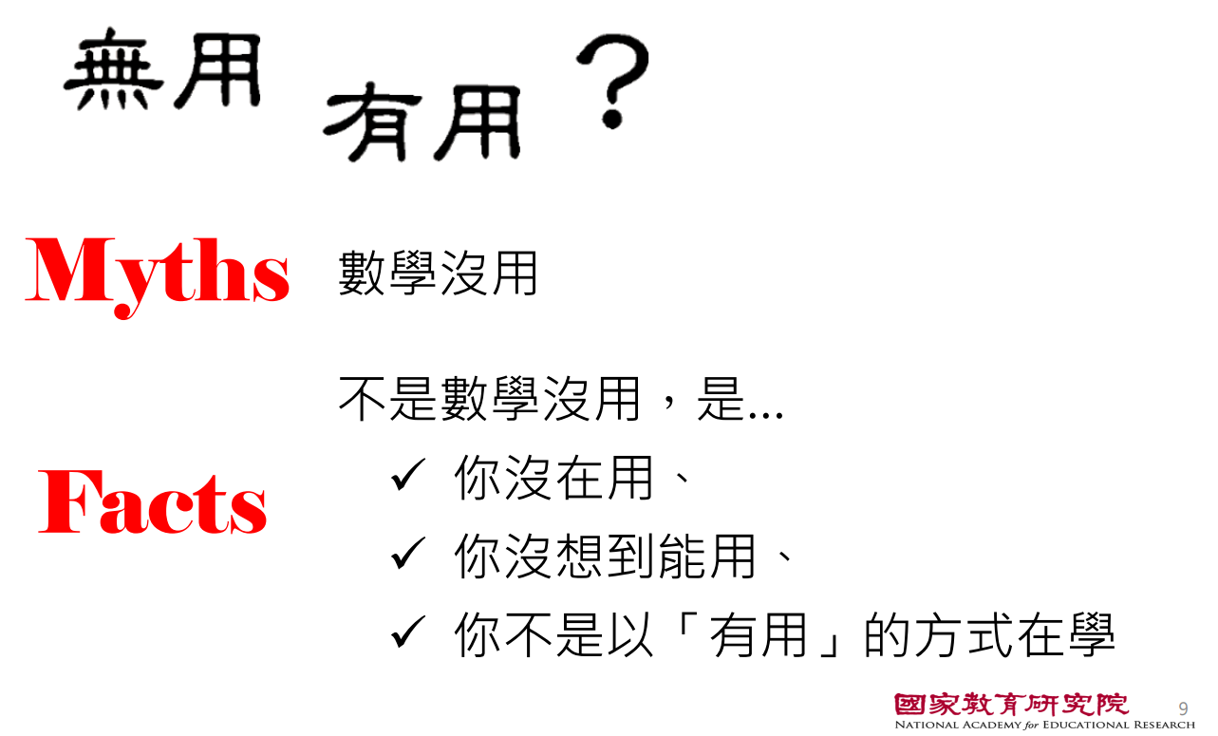
Notes:
水平線下方：輔導團名，代表由輔導團帶領建立師生數學樹的基礎。
數學樹：由1開始，象徵一元復始，也象徵國小數學關鍵學習在單位，且以單位開始學習的千變萬化。學習就如同樹一樣，是長出來的。
右上的烏雲及飛機：象徵起飛時，如低年級一般，學習不太見難度，但是，漸漸地，學習會遭遇挫折如烏雲遮，突破烏雲後，一切晴朗，任君翱翔，連雲都七彩，象徵恭賀意味。

Slide 13
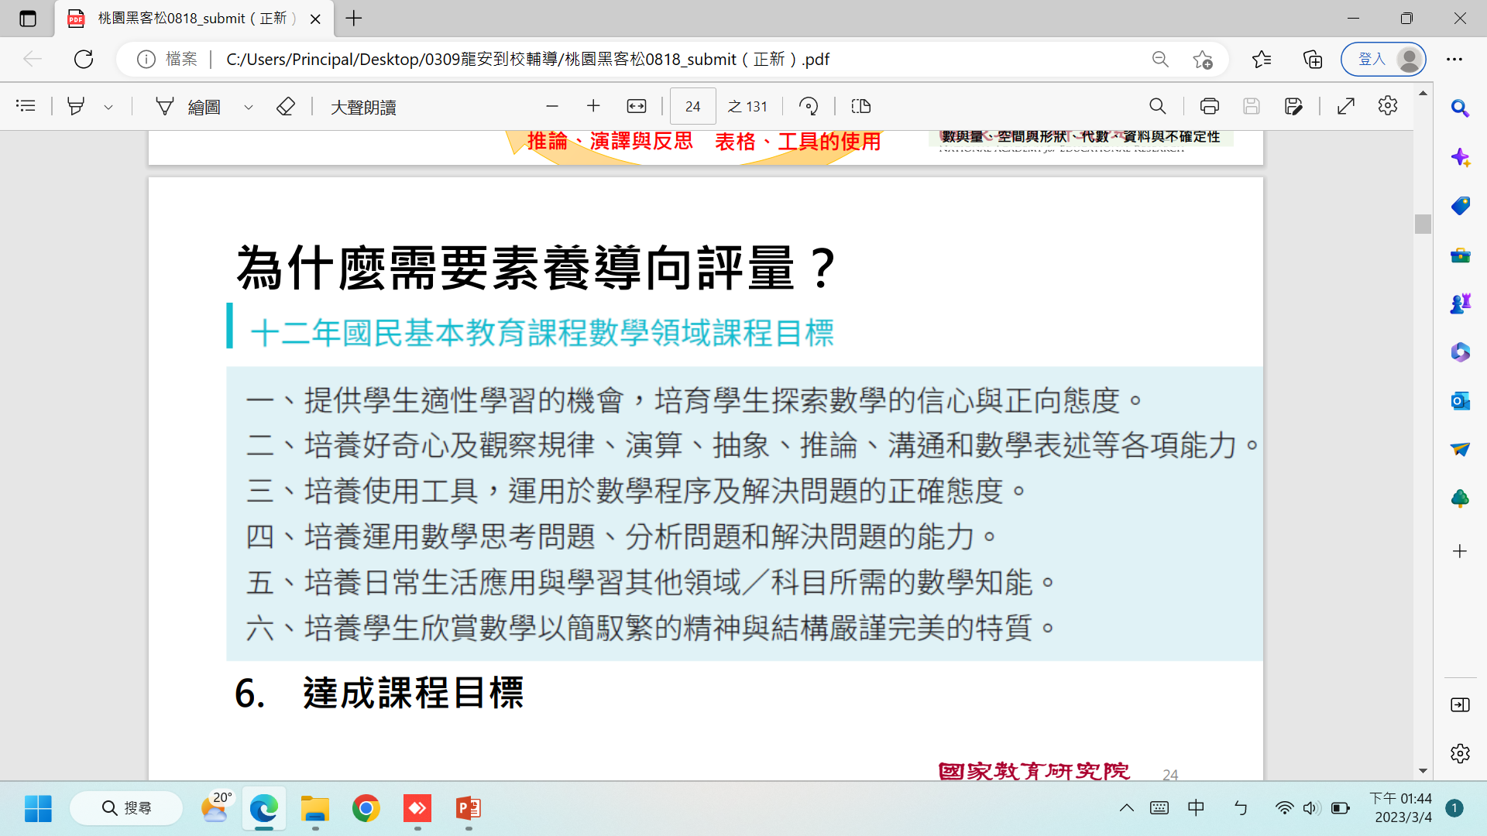
一、基本理念
數學是一種
語言
數學是一種實用的規律科學
數學是一種
人文素養
數學教學應培養學生正確使用工具的素養
數學應提供每位學生有感的學習機會
Notes:
引自十二年國民基本教育課程綱要數學領域課程綱要p.1-2
基本理念
一、數學是一種語言，宜由自然語言的題材導入學習
二、數學是一種實用的規律科學，教學宜重視跨領域的統整
三、數學是一種人文素養，宜培養學生的文化美感
四、數學應提供每位學生有感的學習機會
五、數學教學應培養學生正確使用工具的素養

Slide 15






核心素養的轉化
核心素養
總
綱
核心素養在課程綱要的
轉化及其與學習重點的對應關係圖
轉化
E
U
J
各教育階段核心素養
轉化
領域/科目理念目標
領綱
發展
發展
對應
領域/科目核心素養
摘錄自國教院
領域/科目學習重點

Slide 16
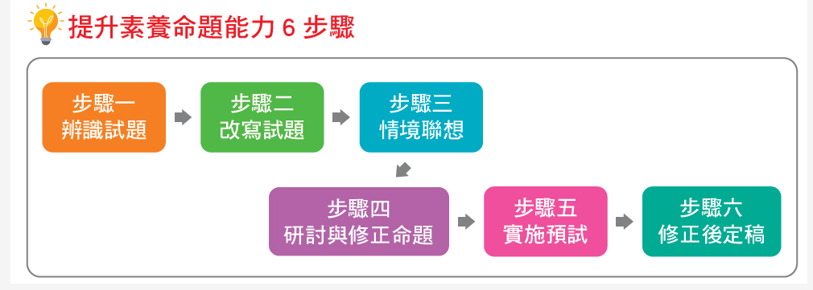
快速掌握數學素養命題的訣竅(上)—2策略 6步驟
一、布題強調真實的情境與真實的問題。
二、評量強調總綱核心素養或領域／科目核心素養、學科本質及學習重點。
摘錄自https://e108in.knsh.com.tw/article01.asp?ID=55
Notes:
水平線下方：輔導團名，代表由輔導團帶領建立師生數學樹的基礎。
數學樹：由1開始，象徵一元復始，也象徵國小數學關鍵學習在單位，且以單位開始學習的千變萬化。學習就如同樹一樣，是長出來的。
右上的烏雲及飛機：象徵起飛時，如低年級一般，學習不太見難度，但是，漸漸地，學習會遭遇挫折如烏雲遮，突破烏雲後，一切晴朗，任君翱翔，連雲都七彩，象徵恭賀意味。

Slide 17
步驟一 辨識試題
題幹是否為學生切身相關的生活經驗，或未來可能經歷。
題幹的數據是否符合或接近真實。
題幹閱讀負荷是否減至最低。
問題是否符合實際目的或需求。
摘錄自https://e108in.knsh.com.tw/article01.asp?ID=55
Notes:
水平線下方：輔導團名，代表由輔導團帶領建立師生數學樹的基礎。
數學樹：由1開始，象徵一元復始，也象徵國小數學關鍵學習在單位，且以單位開始學習的千變萬化。學習就如同樹一樣，是長出來的。
右上的烏雲及飛機：象徵起飛時，如低年級一般，學習不太見難度，但是，漸漸地，學習會遭遇挫折如烏雲遮，突破烏雲後，一切晴朗，任君翱翔，連雲都七彩，象徵恭賀意味。

Slide 18
小古和小英分別吃一大碗乾麵，小古花了8 分35 秒吃完，小英花了510 秒吃完，誰吃得比較快？快多少秒？
題幹是否為學生切身相關的生活經驗，或未來可能經歷。
題幹的數據是否符合或接近真實。
題幹閱讀負荷是否減至最低。
問題是否符合實際目的或需求。
摘錄自https://e108in.knsh.com.tw/article01.asp?ID=55
Notes:
水平線下方：輔導團名，代表由輔導團帶領建立師生數學樹的基礎。
數學樹：由1開始，象徵一元復始，也象徵國小數學關鍵學習在單位，且以單位開始學習的千變萬化。學習就如同樹一樣，是長出來的。
右上的烏雲及飛機：象徵起飛時，如低年級一般，學習不太見難度，但是，漸漸地，學習會遭遇挫折如烏雲遮，突破烏雲後，一切晴朗，任君翱翔，連雲都七彩，象徵恭賀意味。

Slide 19
由小到大依序寫出72 和96 的公因數。最大公因數是多少？
72 1 2 3 4 6 8 9 12 18 24 36 72
96 1 2 3 4 6 8 12 16 24 32 48 96
題幹是否為學生切身相關的生活經驗，或未來可能經歷。
題幹的數據是否符合或接近真實。
題幹閱讀負荷是否減至最低。
問題是否符合實際目的或需求。
摘錄自https://e108in.knsh.com.tw/article01.asp?ID=55
Notes:
水平線下方：輔導團名，代表由輔導團帶領建立師生數學樹的基礎。
數學樹：由1開始，象徵一元復始，也象徵國小數學關鍵學習在單位，且以單位開始學習的千變萬化。學習就如同樹一樣，是長出來的。
右上的烏雲及飛機：象徵起飛時，如低年級一般，學習不太見難度，但是，漸漸地，學習會遭遇挫折如烏雲遮，突破烏雲後，一切晴朗，任君翱翔，連雲都七彩，象徵恭賀意味。

Slide 20
小新參加國小盃200 公尺徑賽，以12秒的成績奪冠，請問小新的平均速率是多少？
題幹是否為學生切身相關的生活經驗，或未來可能經歷。
題幹的數據是否符合或接近真實。
題幹閱讀負荷是否減至最低。
問題是否符合實際目的或需求。
摘錄自https://e108in.knsh.com.tw/article01.asp?ID=55
Notes:
水平線下方：輔導團名，代表由輔導團帶領建立師生數學樹的基礎。
數學樹：由1開始，象徵一元復始，也象徵國小數學關鍵學習在單位，且以單位開始學習的千變萬化。學習就如同樹一樣，是長出來的。
右上的烏雲及飛機：象徵起飛時，如低年級一般，學習不太見難度，但是，漸漸地，學習會遭遇挫折如烏雲遮，突破烏雲後，一切晴朗，任君翱翔，連雲都七彩，象徵恭賀意味。

Slide 21
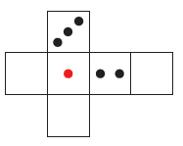
不知道你有沒有發現，骰子的1 點和4 點是紅色的？傳說是因為當年唐玄宗與楊貴妃在後宮擲仍在旋轉之中，唐玄宗心中一急，便連喊著「4 ！ 4 ！ 4 ！」，骰遊樂，眼看要輸了，只有出現4 點方能解救敗局，當時還有一個骰子塵埃落定後，果然是「4」。唐玄宗一高興，就宣告天下骰子上的「1」和「4」點可以描紅。
小銘打算製作一個骰子，1 點和4 點是紅色，其餘的為黑色，而且相對的面點數加起來等於7。
1. 右方的展開圖組合後是什麼形體？
2. 組合後的骰子有幾個頂點？幾條邊？幾個面？
題幹是否為學生切身相關的生活經驗，或未來可能經歷。
題幹的數據是否符合或接近真實。
題幹閱讀負荷是否減至最低。
問題是否符合實際目的或需求。

Slide 22
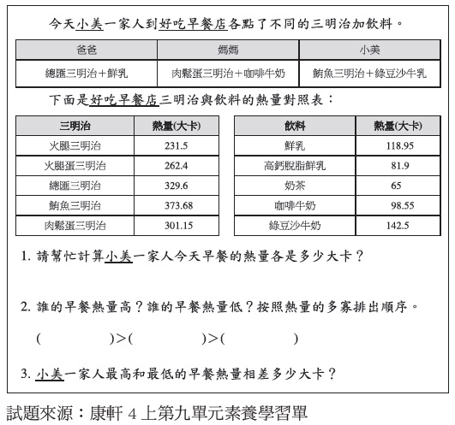
步驟二 改寫試題 善用既有的數學素養學習單進行改寫。
Notes:
水平線下方：輔導團名，代表由輔導團帶領建立師生數學樹的基礎。
數學樹：由1開始，象徵一元復始，也象徵國小數學關鍵學習在單位，且以單位開始學習的千變萬化。學習就如同樹一樣，是長出來的。
右上的烏雲及飛機：象徵起飛時，如低年級一般，學習不太見難度，但是，漸漸地，學習會遭遇挫折如烏雲遮，突破烏雲後，一切晴朗，任君翱翔，連雲都七彩，象徵恭賀意味。

Slide 23
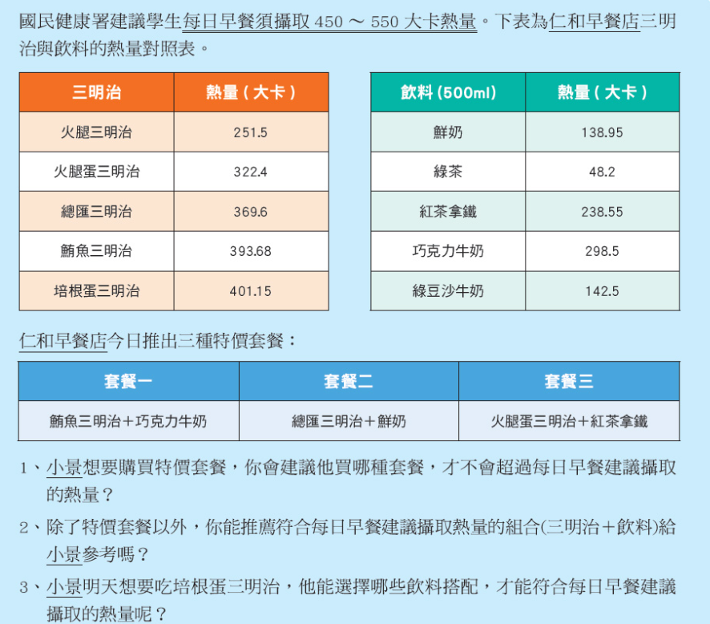
試題題幹符合「學生切身相關的生活經驗，或未來可能經歷」，而問題屬於學科知識題。
改寫後的試題內容如下：
摘錄自https://e108in.knsh.com.tw/article01.asp?ID=55
Notes:
水平線下方：輔導團名，代表由輔導團帶領建立師生數學樹的基礎。
數學樹：由1開始，象徵一元復始，也象徵國小數學關鍵學習在單位，且以單位開始學習的千變萬化。學習就如同樹一樣，是長出來的。
右上的烏雲及飛機：象徵起飛時，如低年級一般，學習不太見難度，但是，漸漸地，學習會遭遇挫折如烏雲遮，突破烏雲後，一切晴朗，任君翱翔，連雲都七彩，象徵恭賀意味。

Slide 24
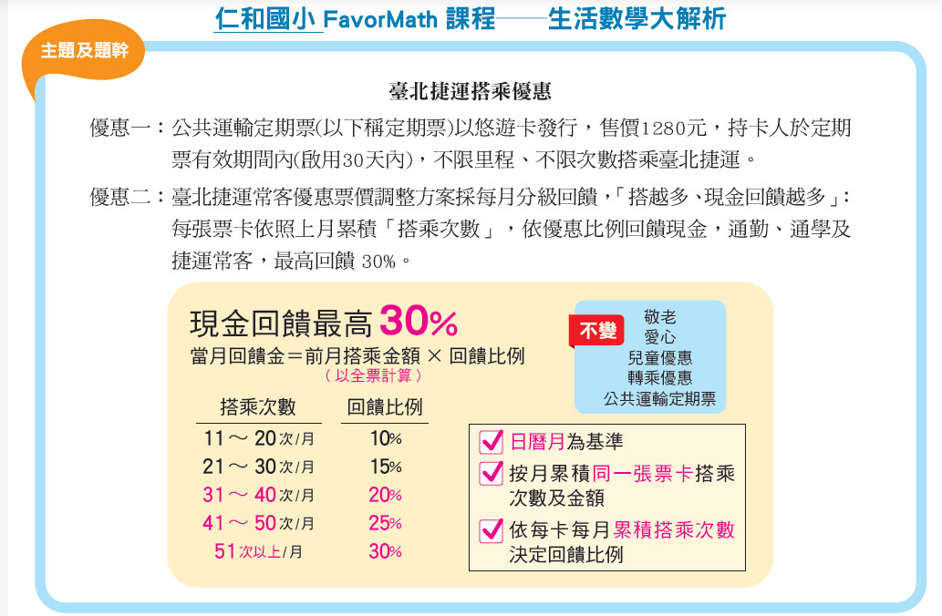
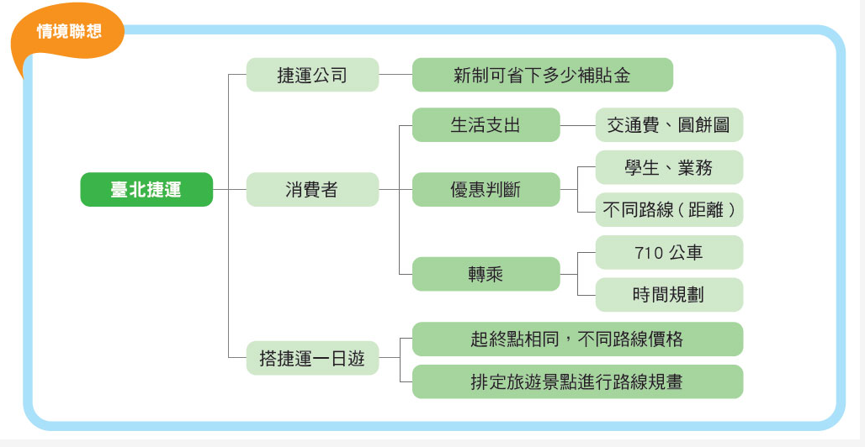
步驟三 情境聯想
經過改寫練習與掌握素養命題要素後，建議老師們嘗試以情境聯想的策略，進行題組命題創作。
摘錄自https://e108in.knsh.com.tw/article01.asp?ID=55
Notes:
水平線下方：輔導團名，代表由輔導團帶領建立師生數學樹的基礎。
數學樹：由1開始，象徵一元復始，也象徵國小數學關鍵學習在單位，且以單位開始學習的千變萬化。學習就如同樹一樣，是長出來的。
右上的烏雲及飛機：象徵起飛時，如低年級一般，學習不太見難度，但是，漸漸地，學習會遭遇挫折如烏雲遮，突破烏雲後，一切晴朗，任君翱翔，連雲都七彩，象徵恭賀意味。

Slide 25
二、數學素養試題品質評量規準表

Slide 26
數學素養試題品質-1
常見問題
1.推廣素養導向評量後，紙筆測驗是否不再考基本知識與能力？
2.在紙筆測驗中加入素養導向的評量試題就能夠培養核心素養嗎？
3.素養導向評量強調真實情境中的應用，每個人的真實情境都不同，該如何界定？
4.素養導向紙筆測驗的試題似乎都很長，學生光是看完題目就花掉很久的時間，這樣真的測得到學生的能力嗎？
Notes:
水平線下方：輔導團名，代表由輔導團帶領建立師生數學樹的基礎。
數學樹：由1開始，象徵一元復始，也象徵國小數學關鍵學習在單位，且以單位開始學習的千變萬化。學習就如同樹一樣，是長出來的。
右上的烏雲及飛機：象徵起飛時，如低年級一般，學習不太見難度，但是，漸漸地，學習會遭遇挫折如烏雲遮，突破烏雲後，一切晴朗，任君翱翔，連雲都七彩，象徵恭賀意味。

Slide 27
數學素養試題品質-2
檢核重點如下：
1、題幹是否為學生切身相關的生活經驗，或未來可能經歷。
2、題幹的數據是否符合或接近真實。
3、題幹閱讀負荷是否減至最低。
4、問題是否符合實際目的或需求。
【數學】快速掌握數學素養命題的訣竅(上)
作者：桃園市仁和國小 林裕峰主任
Notes:
水平線下方：輔導團名，代表由輔導團帶領建立師生數學樹的基礎。
數學樹：由1開始，象徵一元復始，也象徵國小數學關鍵學習在單位，且以單位開始學習的千變萬化。學習就如同樹一樣，是長出來的。
右上的烏雲及飛機：象徵起飛時，如低年級一般，學習不太見難度，但是，漸漸地，學習會遭遇挫折如烏雲遮，突破烏雲後，一切晴朗，任君翱翔，連雲都七彩，象徵恭賀意味。

Slide 28
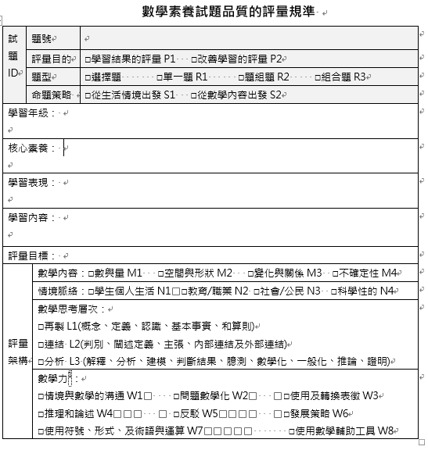
Notes:
水平線下方：輔導團名，代表由輔導團帶領建立師生數學樹的基礎。
數學樹：由1開始，象徵一元復始，也象徵國小數學關鍵學習在單位，且以單位開始學習的千變萬化。學習就如同樹一樣，是長出來的。
右上的烏雲及飛機：象徵起飛時，如低年級一般，學習不太見難度，但是，漸漸地，學習會遭遇挫折如烏雲遮，突破烏雲後，一切晴朗，任君翱翔，連雲都七彩，象徵恭賀意味。

Slide 29
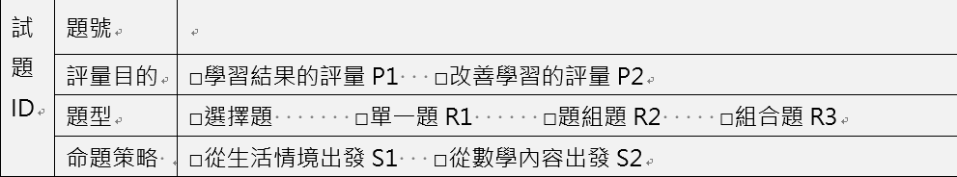
數學素養試題品質評量規準表-1
總結性評量
形成性評量
Notes:
水平線下方：輔導團名，代表由輔導團帶領建立師生數學樹的基礎。
數學樹：由1開始，象徵一元復始，也象徵國小數學關鍵學習在單位，且以單位開始學習的千變萬化。學習就如同樹一樣，是長出來的。
右上的烏雲及飛機：象徵起飛時，如低年級一般，學習不太見難度，但是，漸漸地，學習會遭遇挫折如烏雲遮，突破烏雲後，一切晴朗，任君翱翔，連雲都七彩，象徵恭賀意味。

Slide 30
數學素養試題品質評量規準表-2
填充題
建構反應題
簡答/問答
….
給予一篇導論文章閱讀，然後根據該文章 所提供或所隱含的訊息，在一連串事先編擬好的問題上作答。
高層次的認知能力
偏難的作答屬性
Notes:
水平線下方：輔導團名，代表由輔導團帶領建立師生數學樹的基礎。
數學樹：由1開始，象徵一元復始，也象徵國小數學關鍵學習在單位，且以單位開始學習的千變萬化。學習就如同樹一樣，是長出來的。
右上的烏雲及飛機：象徵起飛時，如低年級一般，學習不太見難度，但是，漸漸地，學習會遭遇挫折如烏雲遮，突破烏雲後，一切晴朗，任君翱翔，連雲都七彩，象徵恭賀意味。

Slide 31
數學素養試題品質評量規準表-3
學生切身相關的生活經驗
未來可能經歷
基本知識與能力
學習內容
Notes:
水平線下方：輔導團名，代表由輔導團帶領建立師生數學樹的基礎。
數學樹：由1開始，象徵一元復始，也象徵國小數學關鍵學習在單位，且以單位開始學習的千變萬化。學習就如同樹一樣，是長出來的。
右上的烏雲及飛機：象徵起飛時，如低年級一般，學習不太見難度，但是，漸漸地，學習會遭遇挫折如烏雲遮，突破烏雲後，一切晴朗，任君翱翔，連雲都七彩，象徵恭賀意味。

Slide 32
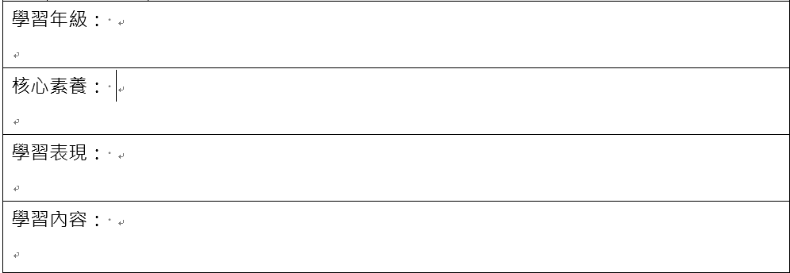
數學素養試題品質評量規準表-4
十二年國民基本教育課程綱要數學領綱
Notes:
水平線下方：輔導團名，代表由輔導團帶領建立師生數學樹的基礎。
數學樹：由1開始，象徵一元復始，也象徵國小數學關鍵學習在單位，且以單位開始學習的千變萬化。學習就如同樹一樣，是長出來的。
右上的烏雲及飛機：象徵起飛時，如低年級一般，學習不太見難度，但是，漸漸地，學習會遭遇挫折如烏雲遮，突破烏雲後，一切晴朗，任君翱翔，連雲都七彩，象徵恭賀意味。

Slide 33
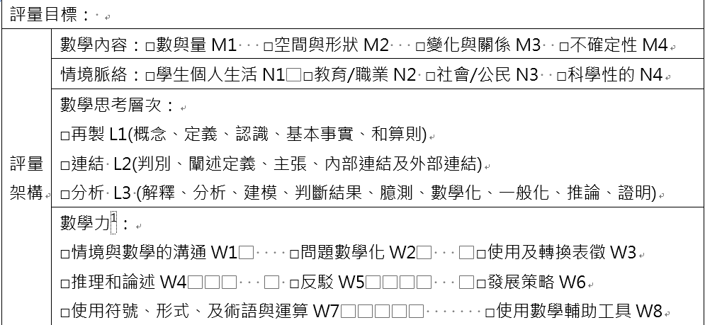
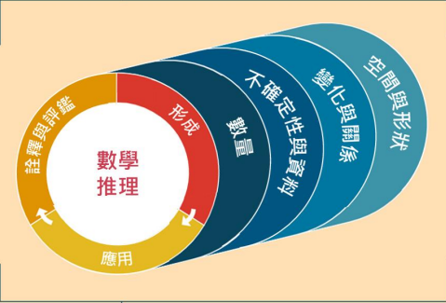
數學素養試題品質評量規準表-5
12年國教數學學習領域--學習內容
2022PISA數學評量架構
N數與量
S空間與形狀
(G坐標幾何)
R變化與關係
(A代數、F函數)
D資料不確性
Notes:
水平線下方：輔導團名，代表由輔導團帶領建立師生數學樹的基礎。
數學樹：由1開始，象徵一元復始，也象徵國小數學關鍵學習在單位，且以單位開始學習的千變萬化。學習就如同樹一樣，是長出來的。
右上的烏雲及飛機：象徵起飛時，如低年級一般，學習不太見難度，但是，漸漸地，學習會遭遇挫折如烏雲遮，突破烏雲後，一切晴朗，任君翱翔，連雲都七彩，象徵恭賀意味。

Slide 34
數學素養試題品質評量規準表-6
12年國教數學學習領域--學習表現
2022PISA數學評量架構-真實生活情境
情境：一種泛指經驗的脈絡特徵，例如：生活情境、具體情境。
個人的
職業相關的
具體情境：學生在學習時，經常需要先有恰當的範例、應用來提示與引導，這些情境泛稱為具體情境。
第一、二學習階段具體情境與生活情境不做區分。
第三學習階段起，學生學習數學所依賴的具體情境，就不限於生活情境。
社會的
科學的
Notes:
水平線下方：輔導團名，代表由輔導團帶領建立師生數學樹的基礎。
數學樹：由1開始，象徵一元復始，也象徵國小數學關鍵學習在單位，且以單位開始學習的千變萬化。學習就如同樹一樣，是長出來的。
右上的烏雲及飛機：象徵起飛時，如低年級一般，學習不太見難度，但是，漸漸地，學習會遭遇挫折如烏雲遮，突破烏雲後，一切晴朗，任君翱翔，連雲都七彩，象徵恭賀意味。

Slide 35
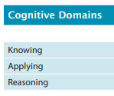
數學素養試題品質評量規準表-7
Notes:
水平線下方：輔導團名，代表由輔導團帶領建立師生數學樹的基礎。
數學樹：由1開始，象徵一元復始，也象徵國小數學關鍵學習在單位，且以單位開始學習的千變萬化。學習就如同樹一樣，是長出來的。
右上的烏雲及飛機：象徵起飛時，如低年級一般，學習不太見難度，但是，漸漸地，學習會遭遇挫折如烏雲遮，突破烏雲後，一切晴朗，任君翱翔，連雲都七彩，象徵恭賀意味。

Slide 36
數學素養試題品質評量規準表-8
解決 PISA 情境問題
Notes:
水平線下方：輔導團名，代表由輔導團帶領建立師生數學樹的基礎。
數學樹：由1開始，象徵一元復始，也象徵國小數學關鍵學習在單位，且以單位開始學習的千變萬化。學習就如同樹一樣，是長出來的。
右上的烏雲及飛機：象徵起飛時，如低年級一般，學習不太見難度，但是，漸漸地，學習會遭遇挫折如烏雲遮，突破烏雲後，一切晴朗，任君翱翔，連雲都七彩，象徵恭賀意味。

Slide 37
^{數學力的內涵}
情境與數學的溝通W1：側重於題目訊息的解讀、解碼、轉譯，以形成解題的心理模型。
問題數學化W2：真實世界與數學世界的來回轉化。側重於將生活情境問題轉化為數學問題(形成)，以及解題結果與原問題的連結(詮釋)。
使用及轉換表徵W3：側重於表徵的選用與運用。表徵包含統計圖表、示意圖、方程式、公式、具象的材料等。
推理和論述W4：側重於對問題的陳述或解法提供正當的理由。以舉證或推理的理性對話以支持自己或他人的想法。
反駁W5：側重於需判斷不同的陳述是否正確，並選擇或提供例子或敘述推翻不同意的敘述。
發展策略W6：側重於需要主動性的選擇或規劃，以發展出有效的解題策略來解決問題。
使用符號、形式、及術語與運算W7：側重於符號、算式、運算規則等形式化的使用。
使用數學輔助工具W8：側重於數學輔助工具（實體或數位）的使用。

Slide 38
數學素養試題品質評量規準表實作
~~選擇題
Notes:
水平線下方：輔導團名，代表由輔導團帶領建立師生數學樹的基礎。
數學樹：由1開始，象徵一元復始，也象徵國小數學關鍵學習在單位，且以單位開始學習的千變萬化。學習就如同樹一樣，是長出來的。
右上的烏雲及飛機：象徵起飛時，如低年級一般，學習不太見難度，但是，漸漸地，學習會遭遇挫折如烏雲遮，突破烏雲後，一切晴朗，任君翱翔，連雲都七彩，象徵恭賀意味。

Slide 39
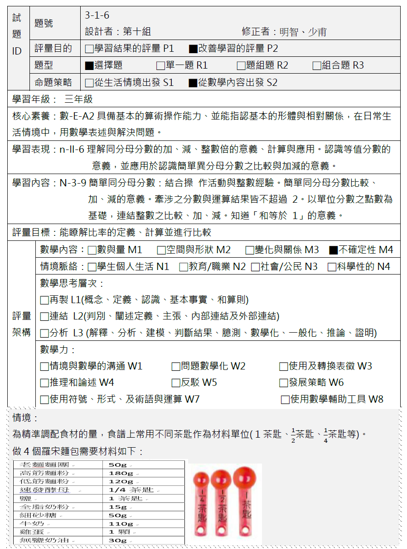
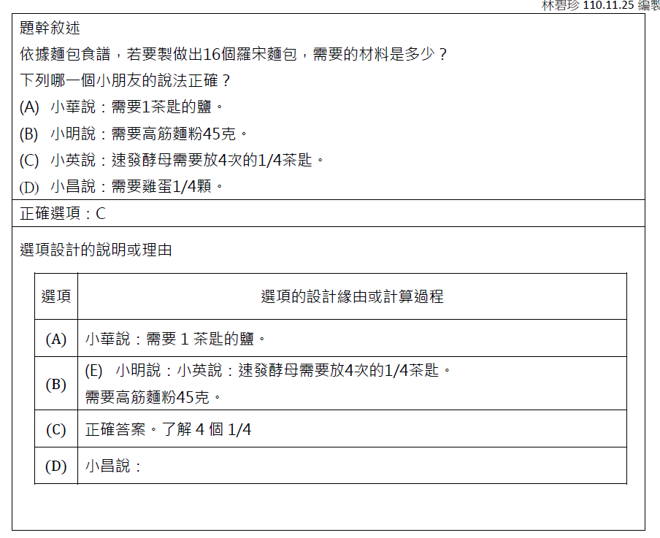
素養試題命題架構表(範例題)
此題的食譜
成分需再修改

Slide 40
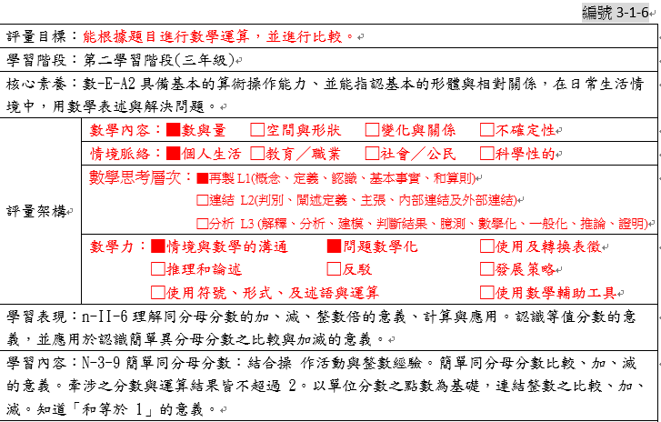
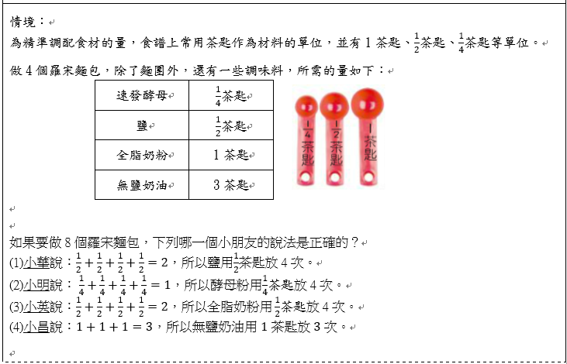
Notes:
水平線下方：輔導團名，代表由輔導團帶領建立師生數學樹的基礎。
數學樹：由1開始，象徵一元復始，也象徵國小數學關鍵學習在單位，且以單位開始學習的千變萬化。學習就如同樹一樣，是長出來的。
右上的烏雲及飛機：象徵起飛時，如低年級一般，學習不太見難度，但是，漸漸地，學習會遭遇挫折如烏雲遮，突破烏雲後，一切晴朗，任君翱翔，連雲都七彩，象徵恭賀意味。

Slide 41
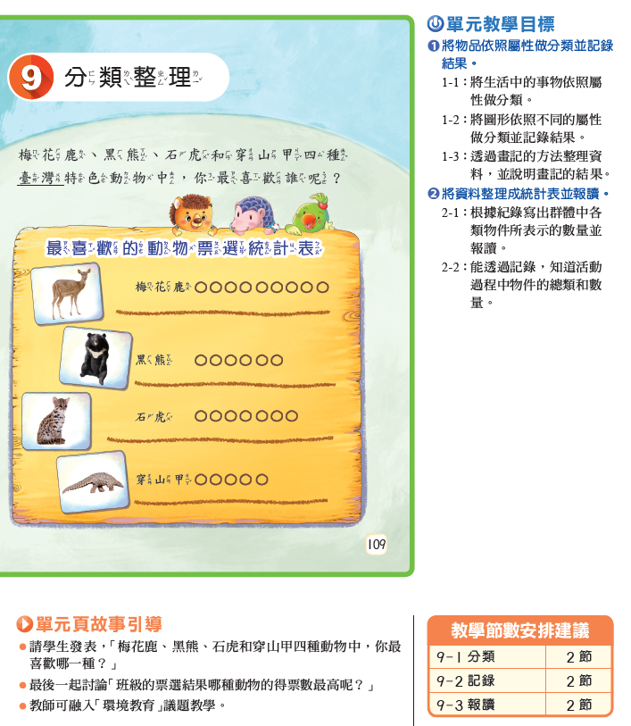
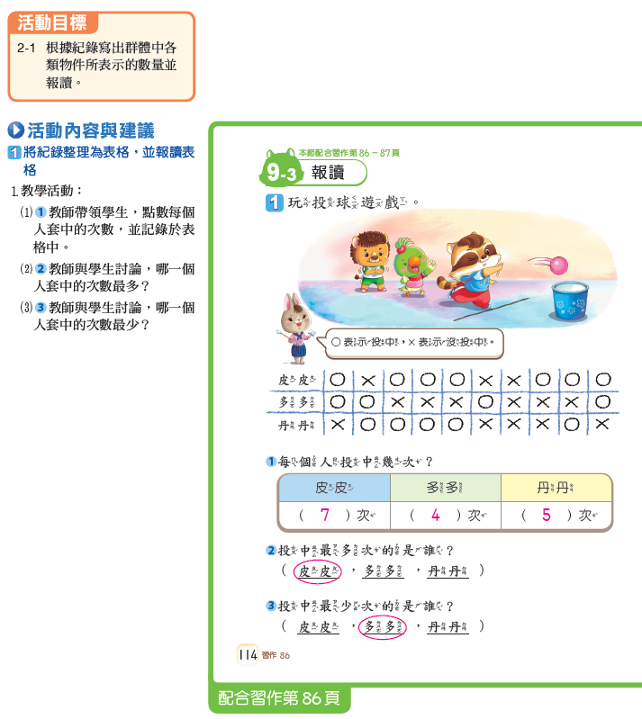
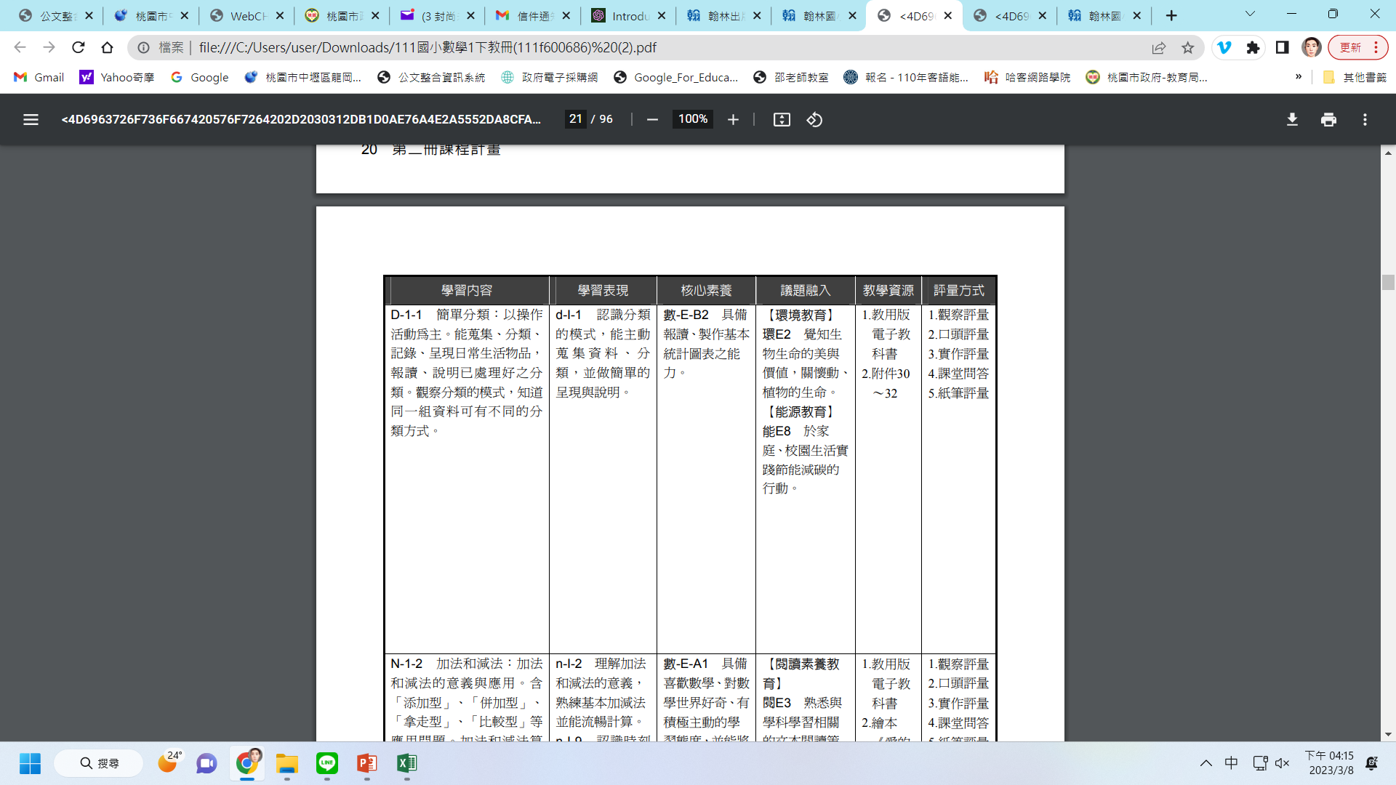
Notes:
水平線下方：輔導團名，代表由輔導團帶領建立師生數學樹的基礎。
數學樹：由1開始，象徵一元復始，也象徵國小數學關鍵學習在單位，且以單位開始學習的千變萬化。學習就如同樹一樣，是長出來的。
右上的烏雲及飛機：象徵起飛時，如低年級一般，學習不太見難度，但是，漸漸地，學習會遭遇挫折如烏雲遮，突破烏雲後，一切晴朗，任君翱翔，連雲都七彩，象徵恭賀意味。

Slide 42
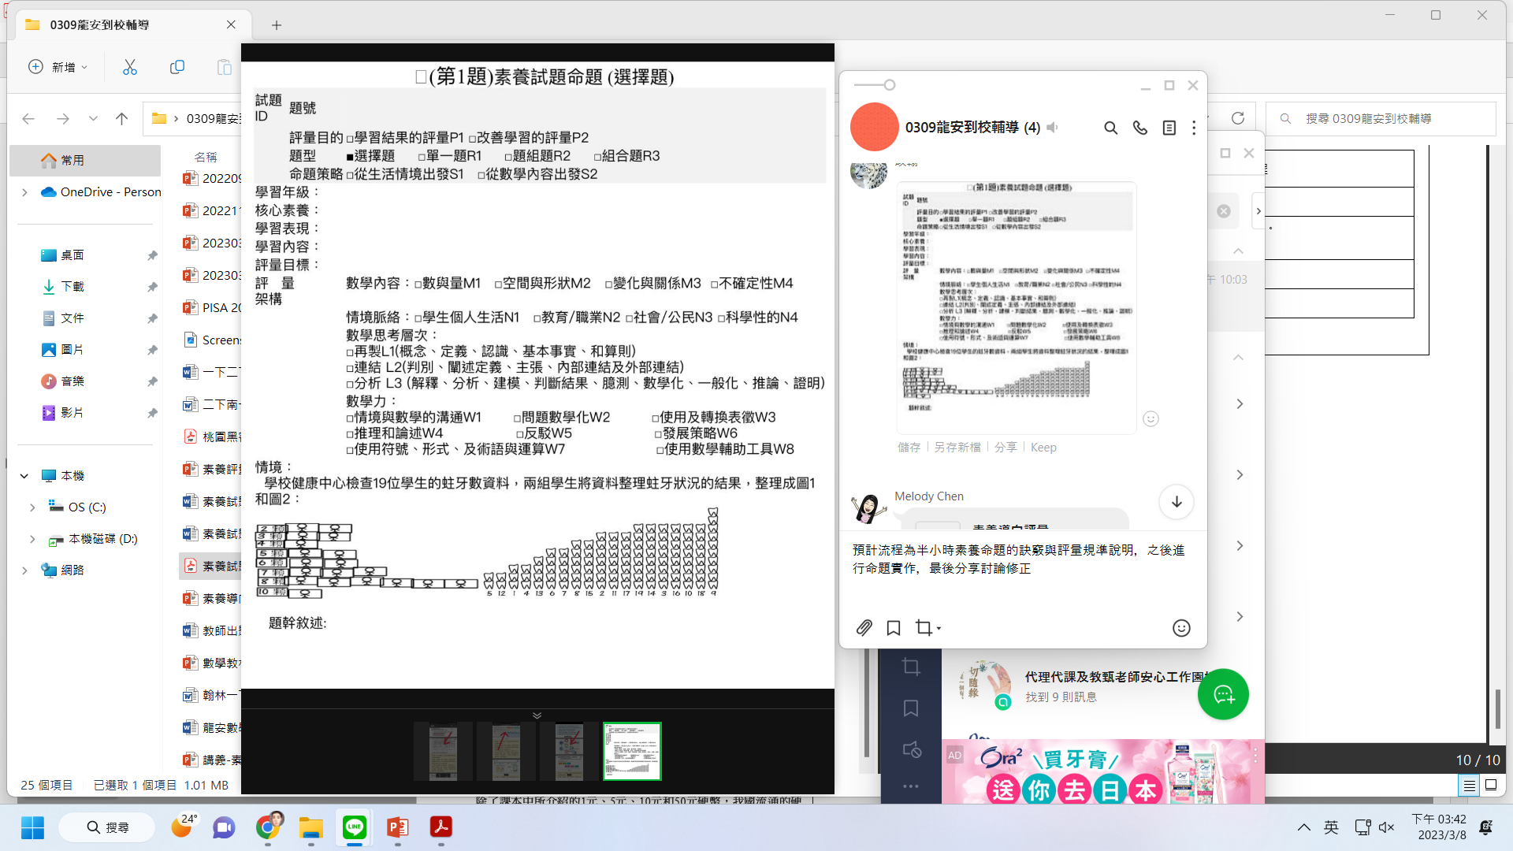
Notes:
水平線下方：輔導團名，代表由輔導團帶領建立師生數學樹的基礎。
數學樹：由1開始，象徵一元復始，也象徵國小數學關鍵學習在單位，且以單位開始學習的千變萬化。學習就如同樹一樣，是長出來的。
右上的烏雲及飛機：象徵起飛時，如低年級一般，學習不太見難度，但是，漸漸地，學習會遭遇挫折如烏雲遮，突破烏雲後，一切晴朗，任君翱翔，連雲都七彩，象徵恭賀意味。

Slide 43
Notes:
水平線下方：輔導團名，代表由輔導團帶領建立師生數學樹的基礎。
數學樹：由1開始，象徵一元復始，也象徵國小數學關鍵學習在單位，且以單位開始學習的千變萬化。學習就如同樹一樣，是長出來的。
右上的烏雲及飛機：象徵起飛時，如低年級一般，學習不太見難度，但是，漸漸地，學習會遭遇挫折如烏雲遮，突破烏雲後，一切晴朗，任君翱翔，連雲都七彩，象徵恭賀意味。

Slide 44
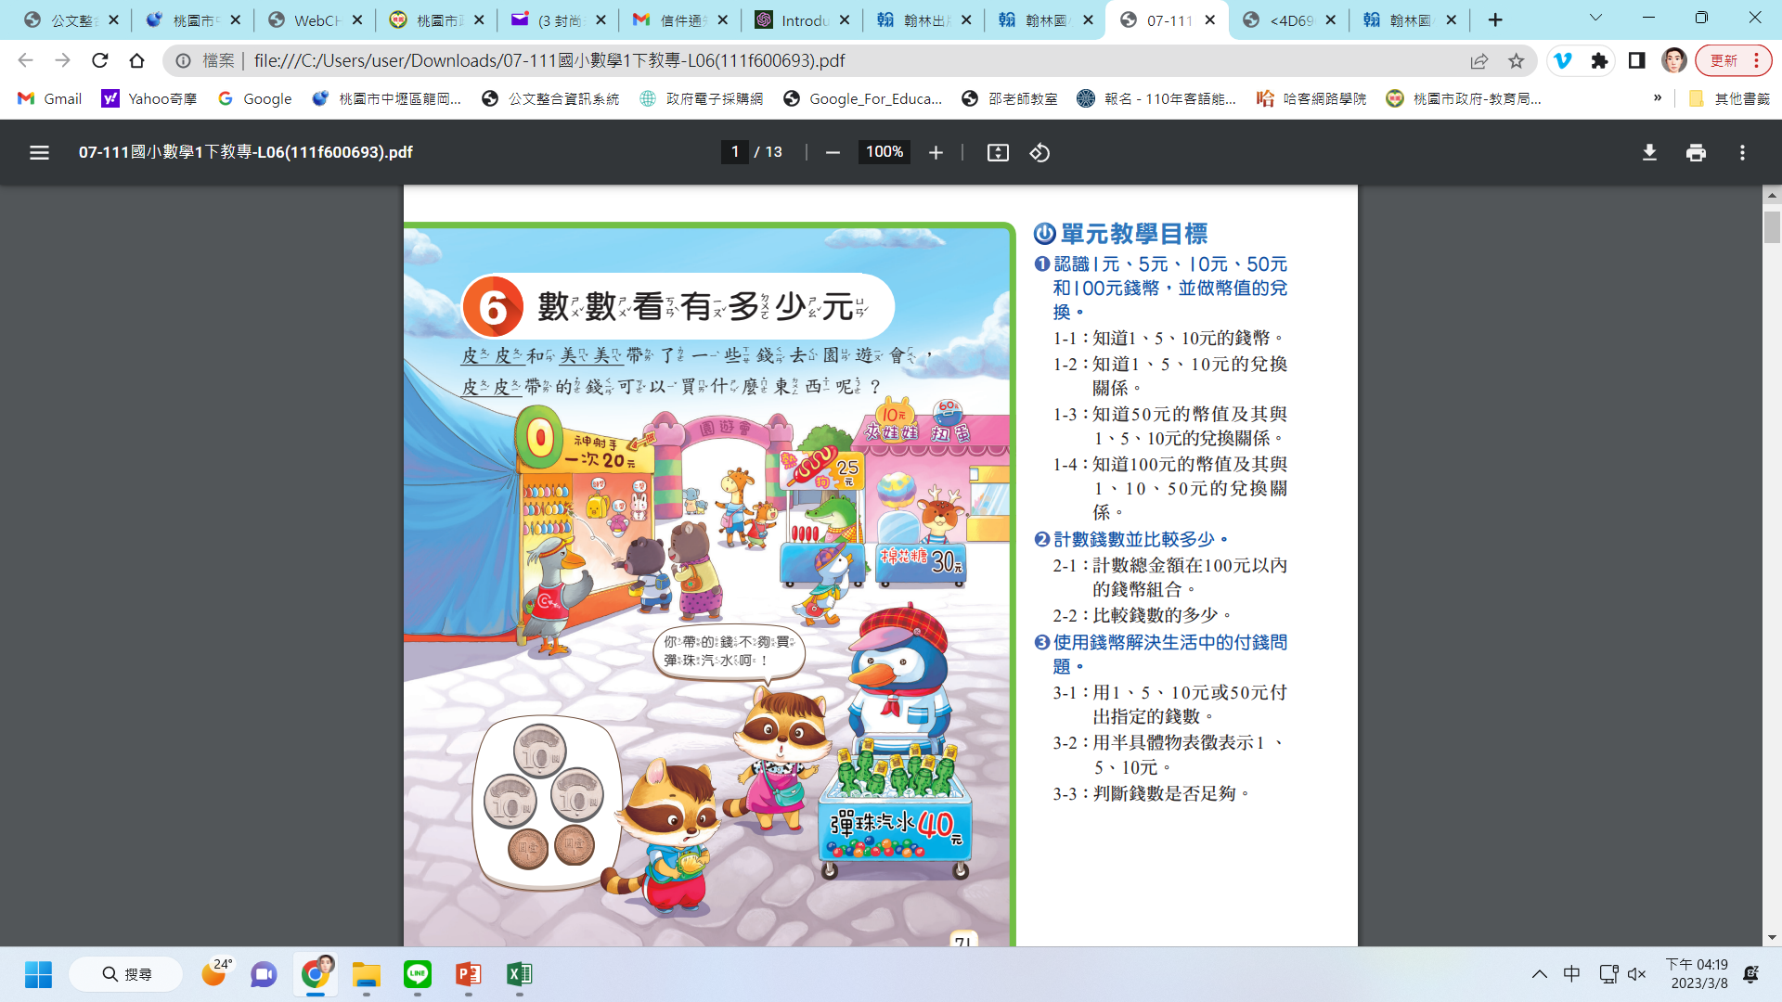
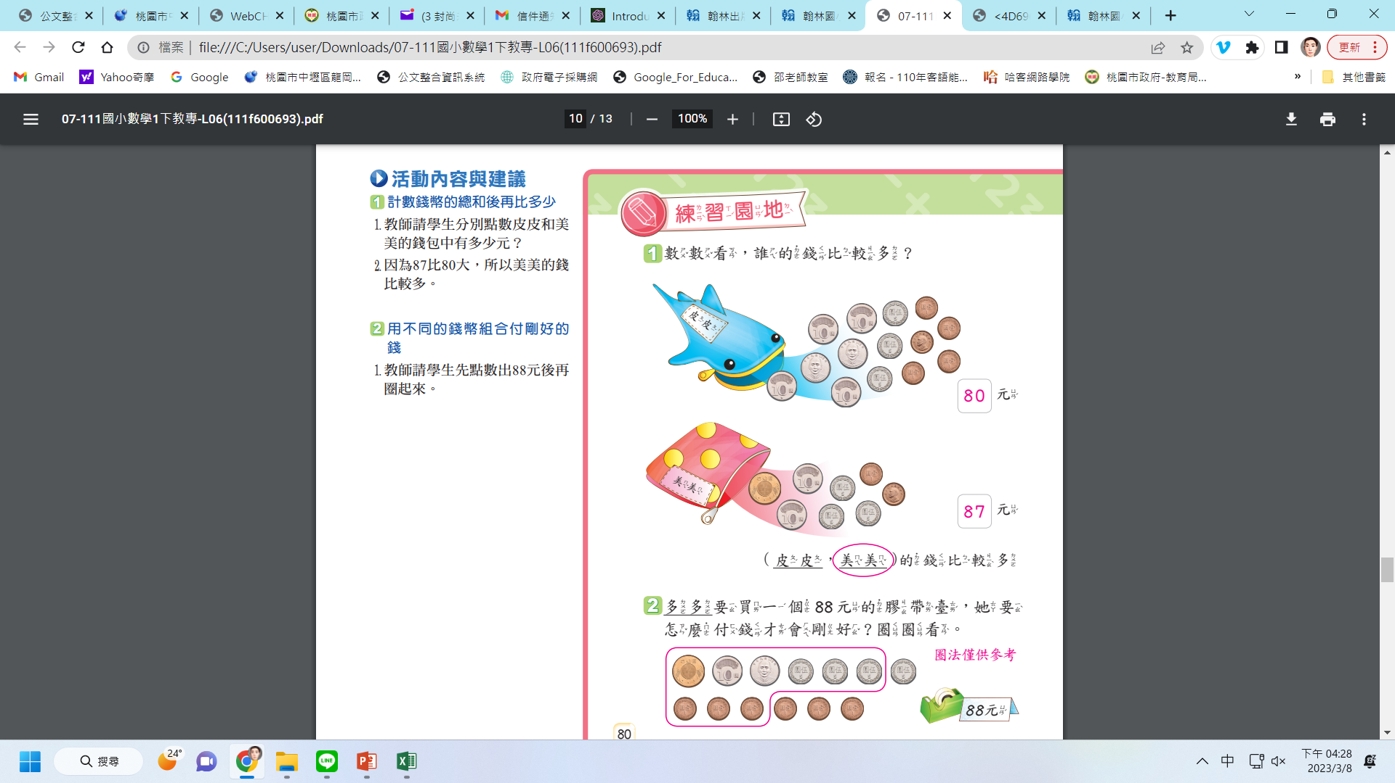
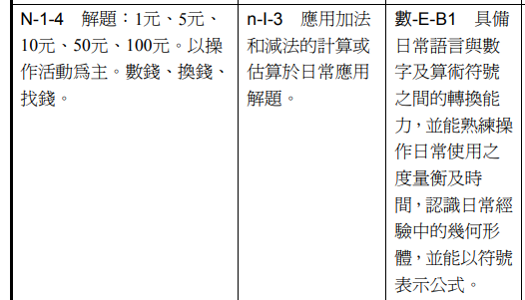
Notes:
水平線下方：輔導團名，代表由輔導團帶領建立師生數學樹的基礎。
數學樹：由1開始，象徵一元復始，也象徵國小數學關鍵學習在單位，且以單位開始學習的千變萬化。學習就如同樹一樣，是長出來的。
右上的烏雲及飛機：象徵起飛時，如低年級一般，學習不太見難度，但是，漸漸地，學習會遭遇挫折如烏雲遮，突破烏雲後，一切晴朗，任君翱翔，連雲都七彩，象徵恭賀意味。

Slide 45
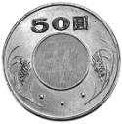
下面是好吃早餐店賣的早餐價格表。皮皮和媽媽一起到早餐店買早餐，請幫他們解出下面的答案。
(１)皮皮買了一瓶牛奶和一個三明治，共付多少元？
(２)一個漢堡比一個三明治貴多少元？
(３)媽媽買了一杯奶茶，付了一個
，可以找回多少元？
(４)皮皮多買了 2 個煎蛋，要多付多少元？
Notes:
水平線下方：輔導團名，代表由輔導團帶領建立師生數學樹的基礎。
數學樹：由1開始，象徵一元復始，也象徵國小數學關鍵學習在單位，且以單位開始學習的千變萬化。學習就如同樹一樣，是長出來的。
右上的烏雲及飛機：象徵起飛時，如低年級一般，學習不太見難度，但是，漸漸地，學習會遭遇挫折如烏雲遮，突破烏雲後，一切晴朗，任君翱翔，連雲都七彩，象徵恭賀意味。

Slide 46
二下
三個阿姨的敘述，可知道( )帶的錢最多。
大阿姨：「我帶了3張100元、2個10元和5個1元」。
二阿姨：「我帶了1張100元、20個10元和15個1元」。
小阿姨：「我帶了2張100元、15個10元和5個1元」。
Notes:
水平線下方：輔導團名，代表由輔導團帶領建立師生數學樹的基礎。
數學樹：由1開始，象徵一元復始，也象徵國小數學關鍵學習在單位，且以單位開始學習的千變萬化。學習就如同樹一樣，是長出來的。
右上的烏雲及飛機：象徵起飛時，如低年級一般，學習不太見難度，但是，漸漸地，學習會遭遇挫折如烏雲遮，突破烏雲後，一切晴朗，任君翱翔，連雲都七彩，象徵恭賀意味。

Slide 47
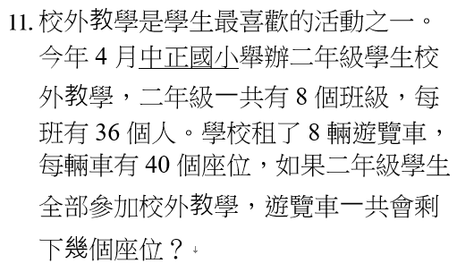
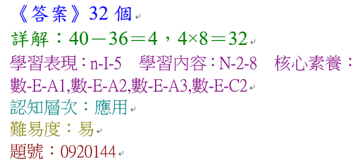
引自康軒版二下數學情境素養題
Notes:
水平線下方：輔導團名，代表由輔導團帶領建立師生數學樹的基礎。
數學樹：由1開始，象徵一元復始，也象徵國小數學關鍵學習在單位，且以單位開始學習的千變萬化。學習就如同樹一樣，是長出來的。
右上的烏雲及飛機：象徵起飛時，如低年級一般，學習不太見難度，但是，漸漸地，學習會遭遇挫折如烏雲遮，突破烏雲後，一切晴朗，任君翱翔，連雲都七彩，象徵恭賀意味。

Slide 48
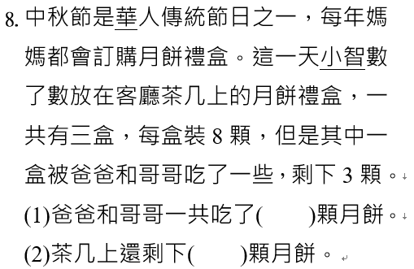
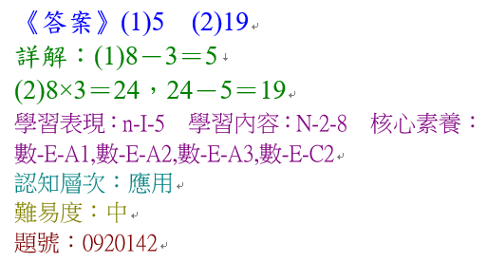
引自康軒版二下數學情境素養題
Notes:
水平線下方：輔導團名，代表由輔導團帶領建立師生數學樹的基礎。
數學樹：由1開始，象徵一元復始，也象徵國小數學關鍵學習在單位，且以單位開始學習的千變萬化。學習就如同樹一樣，是長出來的。
右上的烏雲及飛機：象徵起飛時，如低年級一般，學習不太見難度，但是，漸漸地，學習會遭遇挫折如烏雲遮，突破烏雲後，一切晴朗，任君翱翔，連雲都七彩，象徵恭賀意味。

Slide 49
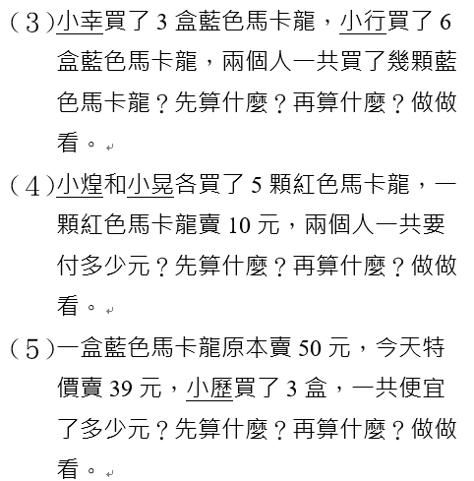
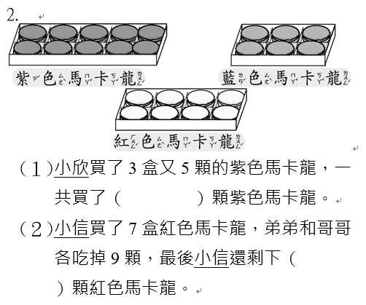
引自翰林版二下數學情境素養題
Notes:
水平線下方：輔導團名，代表由輔導團帶領建立師生數學樹的基礎。
數學樹：由1開始，象徵一元復始，也象徵國小數學關鍵學習在單位，且以單位開始學習的千變萬化。學習就如同樹一樣，是長出來的。
右上的烏雲及飛機：象徵起飛時，如低年級一般，學習不太見難度，但是，漸漸地，學習會遭遇挫折如烏雲遮，突破烏雲後，一切晴朗，任君翱翔，連雲都七彩，象徵恭賀意味。

Slide 50
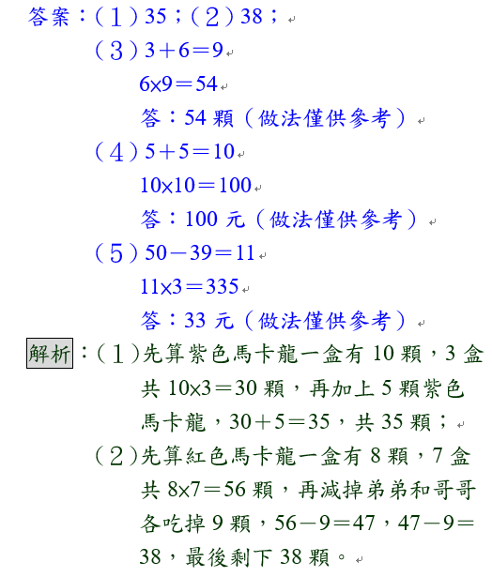
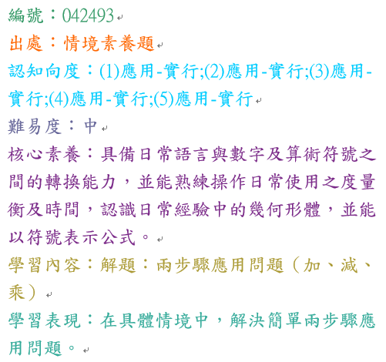
引自翰林版二下數學情境素養題
Notes:
水平線下方：輔導團名，代表由輔導團帶領建立師生數學樹的基礎。
數學樹：由1開始，象徵一元復始，也象徵國小數學關鍵學習在單位，且以單位開始學習的千變萬化。學習就如同樹一樣，是長出來的。
右上的烏雲及飛機：象徵起飛時，如低年級一般，學習不太見難度，但是，漸漸地，學習會遭遇挫折如烏雲遮，突破烏雲後，一切晴朗，任君翱翔，連雲都七彩，象徵恭賀意味。

Slide 51
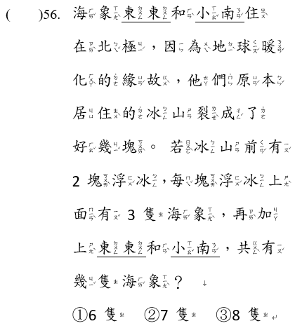
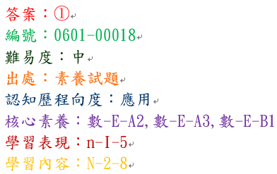
引自南一版二下數學情境素養題
Notes:
水平線下方：輔導團名，代表由輔導團帶領建立師生數學樹的基礎。
數學樹：由1開始，象徵一元復始，也象徵國小數學關鍵學習在單位，且以單位開始學習的千變萬化。學習就如同樹一樣，是長出來的。
右上的烏雲及飛機：象徵起飛時，如低年級一般，學習不太見難度，但是，漸漸地，學習會遭遇挫折如烏雲遮，突破烏雲後，一切晴朗，任君翱翔，連雲都七彩，象徵恭賀意味。

Slide 52
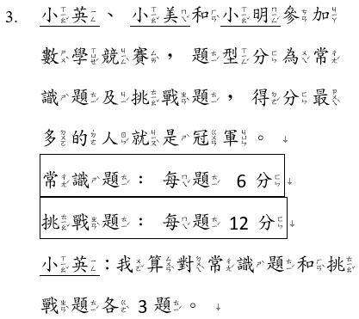
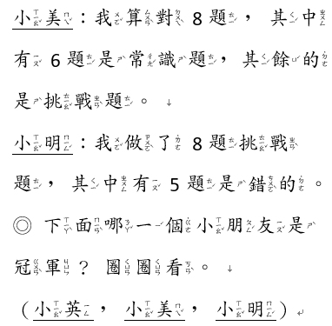
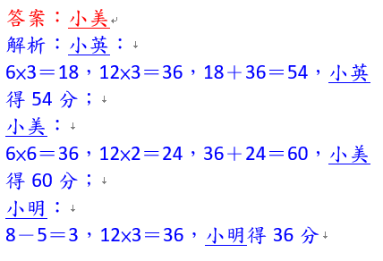
引自南一版二下數學情境素養題
Notes:
水平線下方：輔導團名，代表由輔導團帶領建立師生數學樹的基礎。
數學樹：由1開始，象徵一元復始，也象徵國小數學關鍵學習在單位，且以單位開始學習的千變萬化。學習就如同樹一樣，是長出來的。
右上的烏雲及飛機：象徵起飛時，如低年級一般，學習不太見難度，但是，漸漸地，學習會遭遇挫折如烏雲遮，突破烏雲後，一切晴朗，任君翱翔，連雲都七彩，象徵恭賀意味。

Slide 53
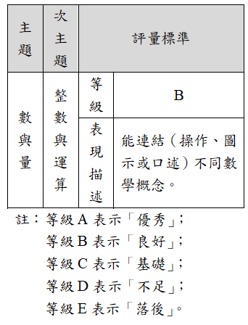
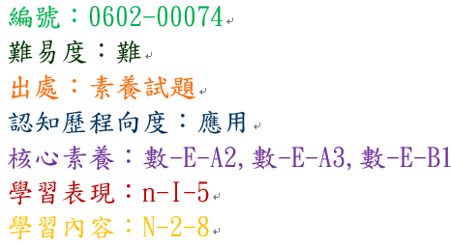
引自南一版二下數學情境素養題
Notes:
水平線下方：輔導團名，代表由輔導團帶領建立師生數學樹的基礎。
數學樹：由1開始，象徵一元復始，也象徵國小數學關鍵學習在單位，且以單位開始學習的千變萬化。學習就如同樹一樣，是長出來的。
右上的烏雲及飛機：象徵起飛時，如低年級一般，學習不太見難度，但是，漸漸地，學習會遭遇挫折如烏雲遮，突破烏雲後，一切晴朗，任君翱翔，連雲都七彩，象徵恭賀意味。

Slide 54
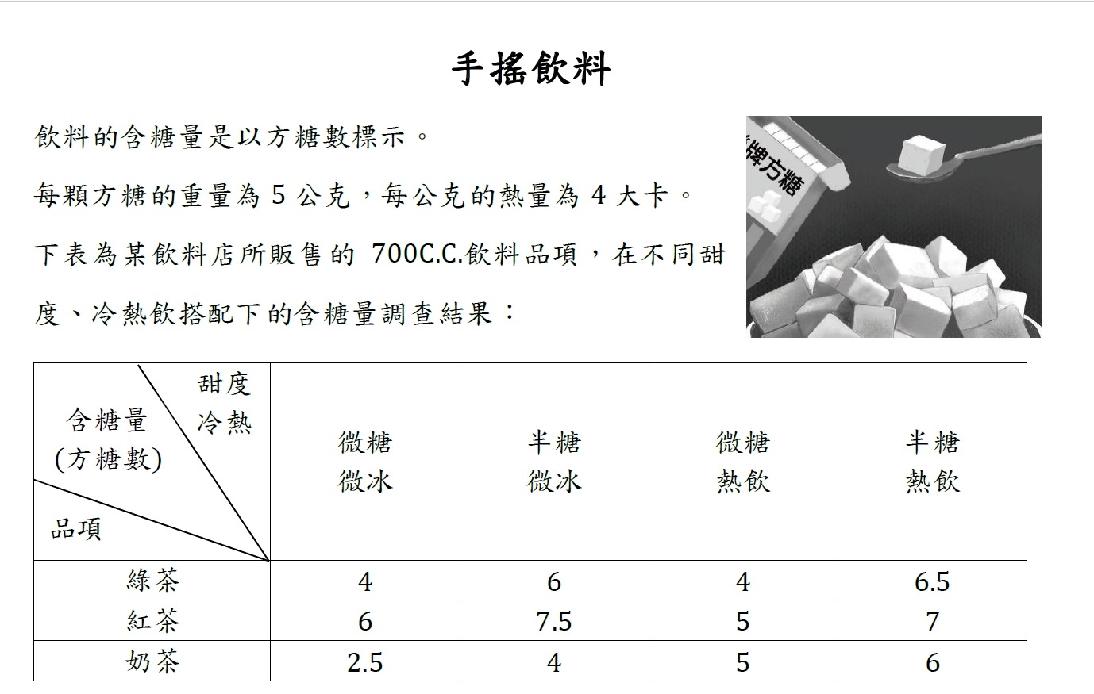
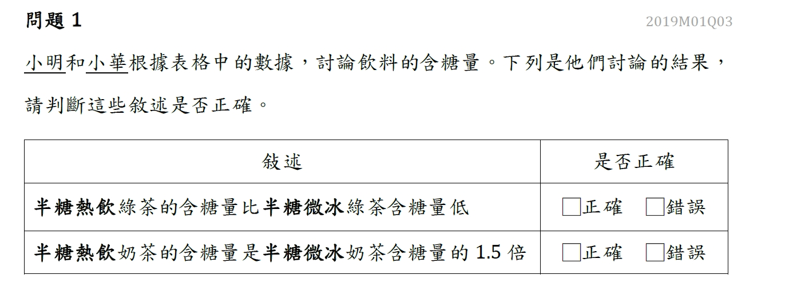
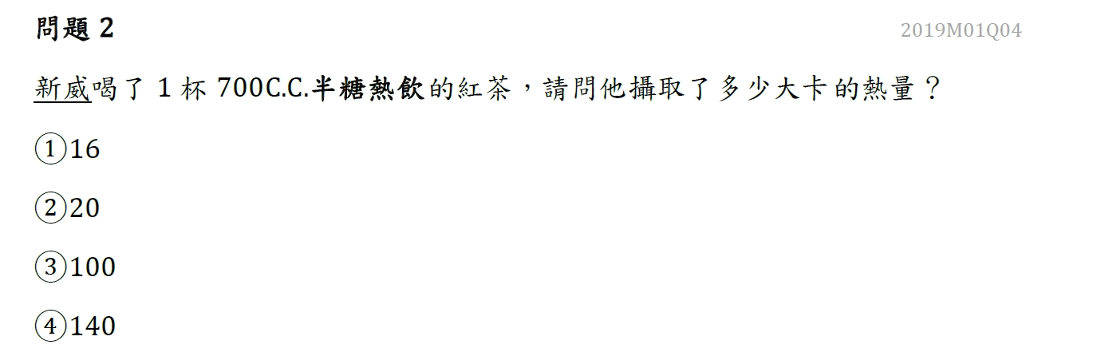
※摘至國教院數學素養試題第一期研發成果_P104

Slide 55
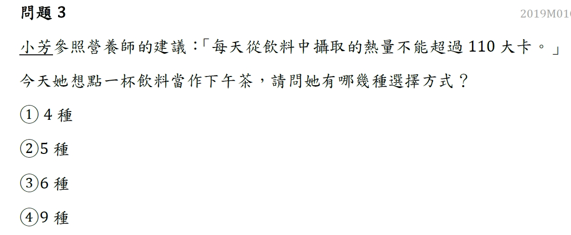
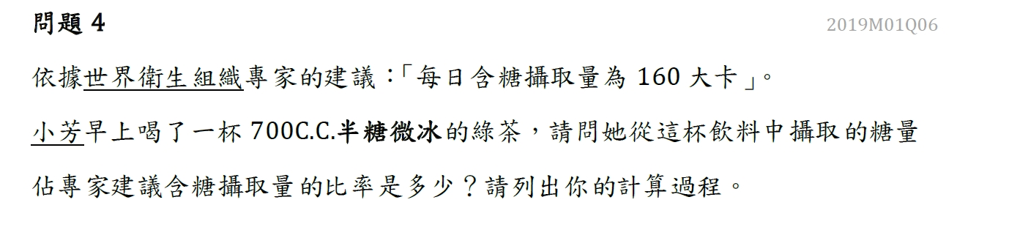

Slide 56



思考看看，本題有何特色或取向？

Slide 57

修正後

Slide 58
三、素養評量試題實作

Slide 59
快樂
不是做你喜歡的事
而是喜歡你做的事
願大家一同快樂成長

